Slide 3
Vestbo Quiz
Premiedryss

Slide 4
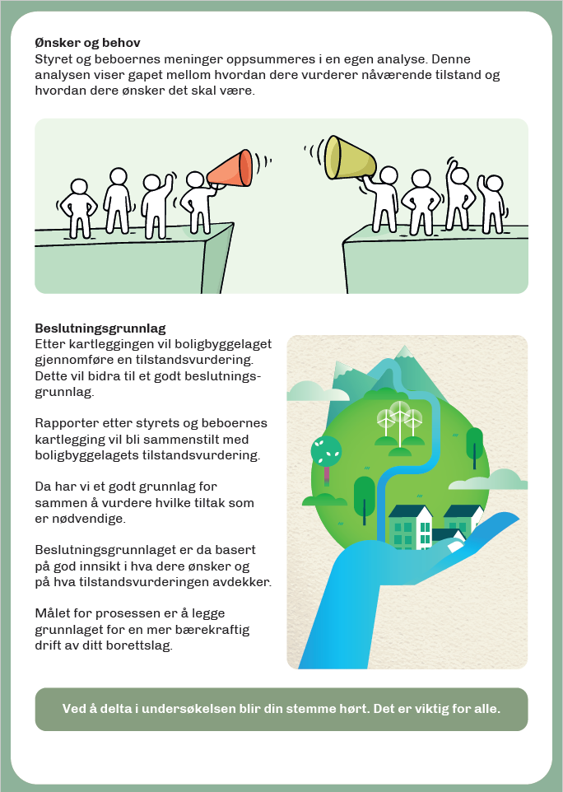
Vestbo bærekraftkartlegging -

Slide 5
Vestbo bærekraftkartlegging – Barkaleitet BRL

Slide 7
Signert kampdrakt – Grethe Stang

Slide 8
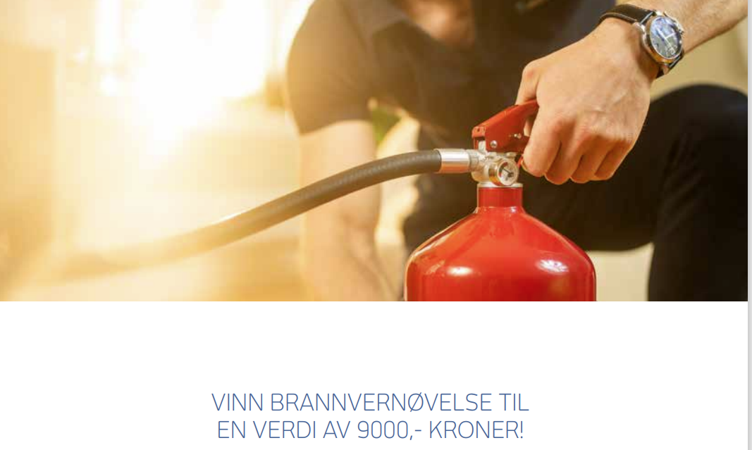

Slide 9
Brannøvelse – Hamrelien BRL

Slide 10
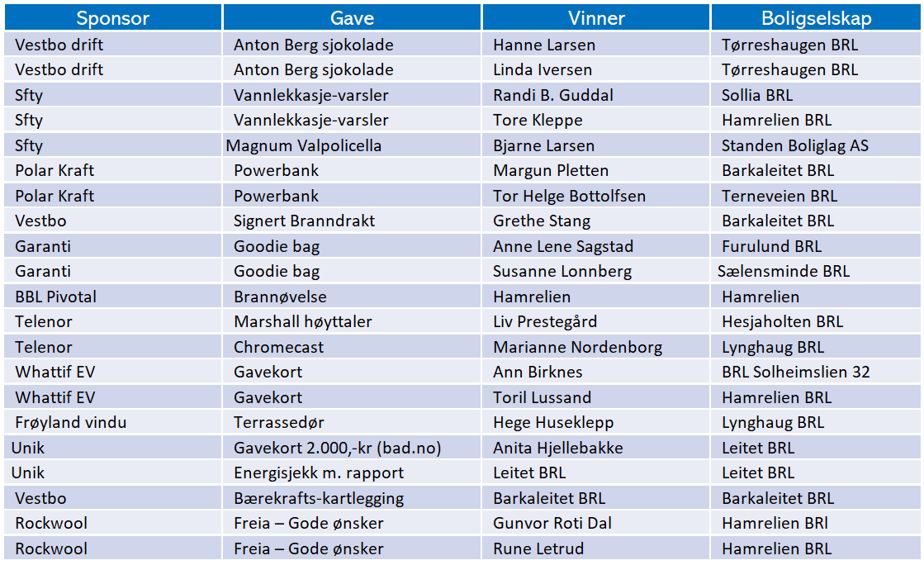

Slide 11
Pakkepause
Oppstart «Sjef i eget liv» Kl. 12:15

Slide 13
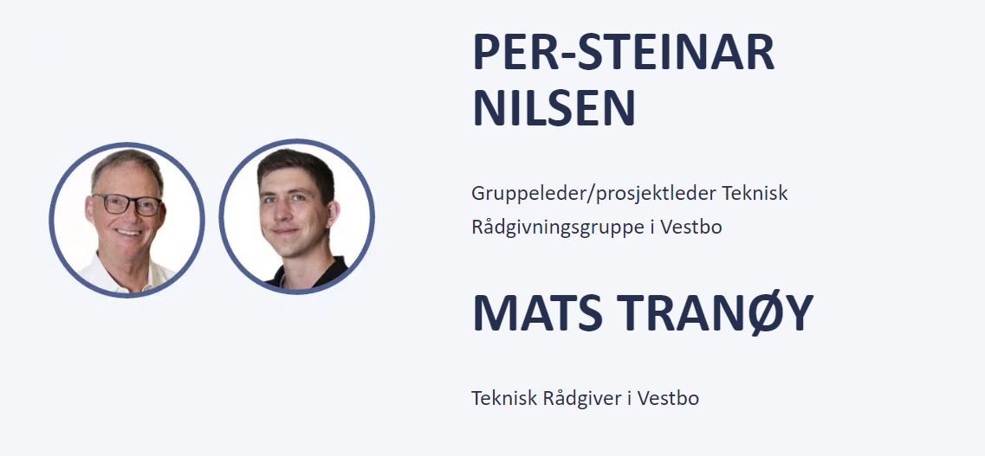
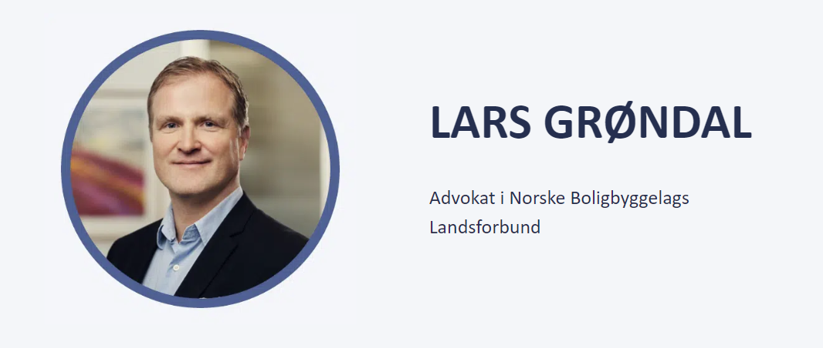
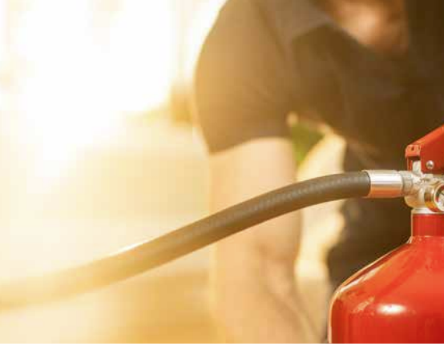
Delseminarer lørdag
Praktisk styrearbeid
Energi og miljø
Beplantning og bomiljø
Brannforebyggende arbeid

Slide 14
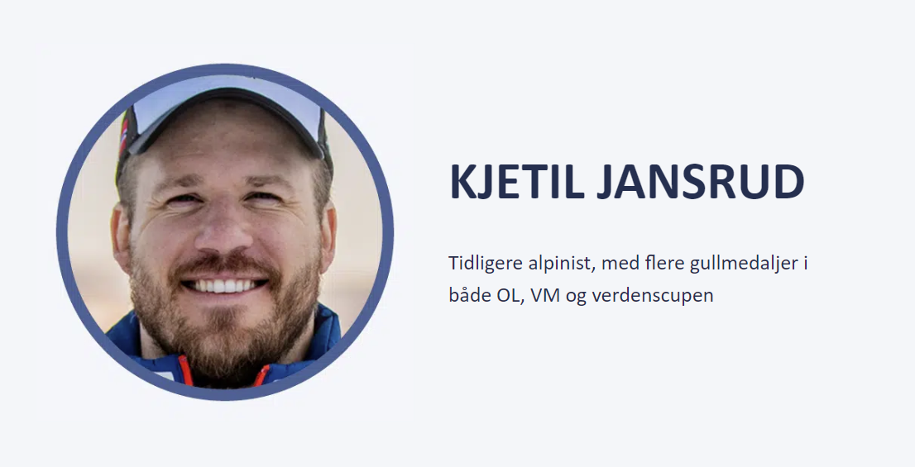
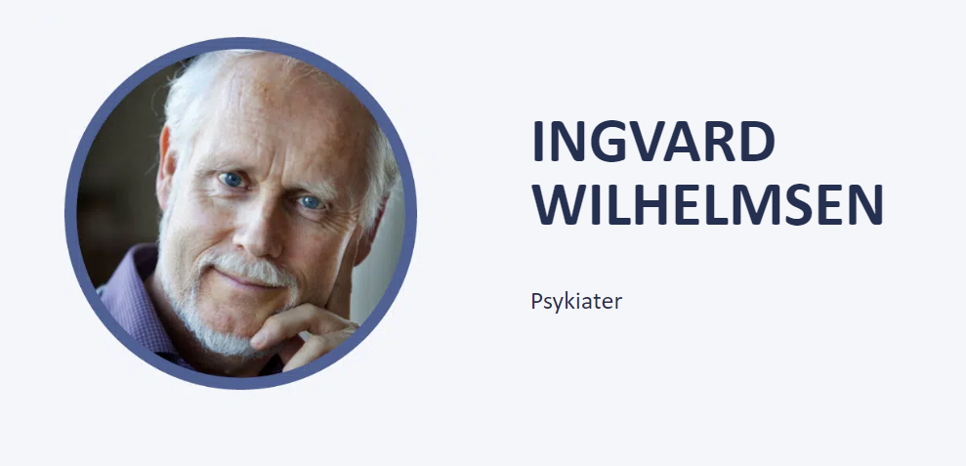

Slide 15
Tilbakemelding
Vi trenger din personlige tilbakemelding for å bli bedre.
Ris og Ros!

